Slide 1
第11章 表示和描述
11.1 表示
11.2 边界描绘子
11.3 区域描绘子
11.4 使用主成分进行描绘
11.5 关系描绘子

Slide 2
第11章 表示和描述
11.1 表示
11.2 边界描绘子
11.3 区域描绘子
11.4 使用主成分进行描绘
11.5 关系描绘子
Notes:
基于图像分割，将图像分解为多个区域。对每个区域的像素集，采用某种适合计算机进一步处理的方式进行表示和描述。
表示：用合适的数据结构来表达像素集区域的外部特征（边界）或内部特征（区域整体）；
描述：基于表示方法，进行定量化特征刻画，比如面积，长度，等。

Slide 3
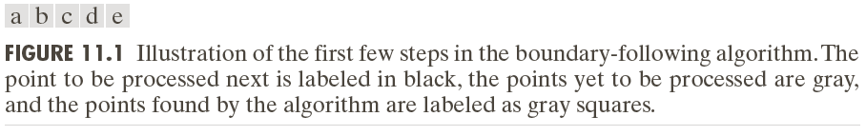
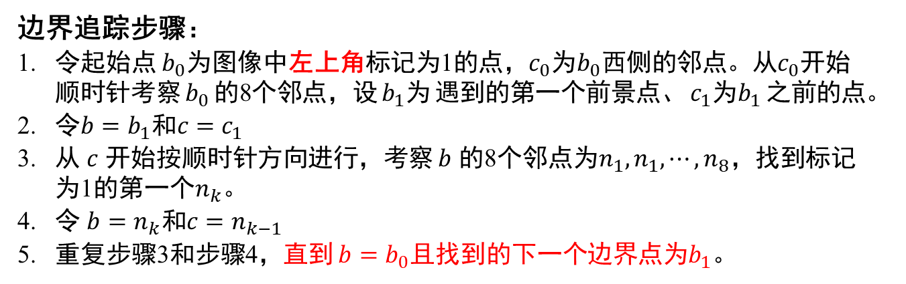
11.1.1 边界追踪
边界追踪：对一个区域上的边界点以逆时针或顺时针方向排序
边界追踪步骤：
令起始点 $b_{0}$为图像中左上角标记为1的点，$c_{0}$为$b_{0}$西侧的邻点。从$c_{0}$开始顺时针考察$b_{0}$的8个邻点，设$b_{1}为$遇到的第一个前景点、$c_{1}为b_{1}$之前的点。
令$b=b_{1}和c=c_{1}$
从 $c$ 开始按顺时针方向进行，考察 $b$ 的8个邻点为$n_{1},n_{1},⋯,n_{8}$，找到标记为1的第一个$n_{k}$。
令 $b=n_{k}和c=n_{k−1}$
重复步骤3和步骤4，直到 $b=b_{0}$且找到的下一个边界点为$b_{1}$。
1

Slide 4
11.1.1 边界追踪
为了了解边界跟踪算法中规定的停止规则的必要性，考虑如下示例：
上述边界跟踪算法可以直接用于图像区域。

Slide 5
11.1.2 链码
链码用于表示由顺次链接的具有指定长度和方向的直线段组成的边界
通常，这种表示基于这些线段的4连接或8连接
每个线段的方向使用一种数字编号方案编码
佛雷曼链码

Slide 6
11.1.2 链码
链码示例
左：叠加有重取样网格的数字边界；
中：重取样结果；
右：8方向链码边界。
链码归一化
起点归一化：循环移位，重新选择起点，是的编码序列值最小
旋转归一化：计算一阶差分
尺寸归一化：改变重取样网格的大小

Slide 7
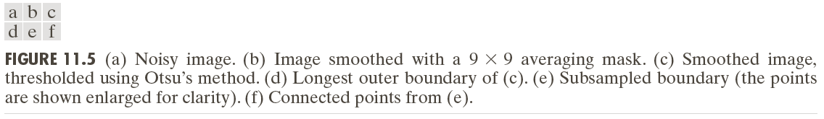
11.1.2 链码
例：弗雷曼链码及它的某些变化
简单近似保留了原始边界的主要特征

Slide 8
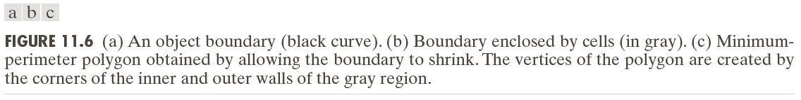
11.1.3 最小周长多边形近似
直观方法理解MPP：将连接单元的集合封入一条边界中(b)，将边界想象成橡皮条，橡皮条收缩会产生最小周长的多边形。

Slide 9
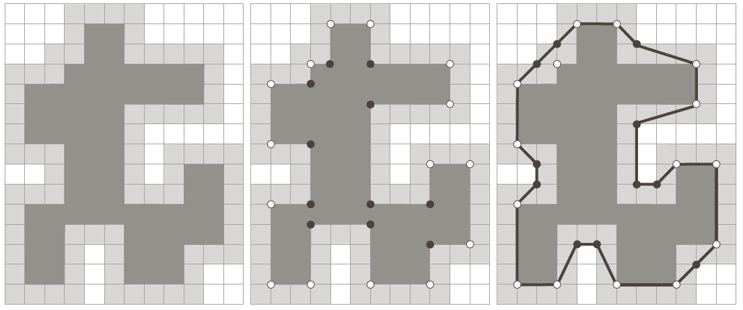
11.1.3 最小周长多边形近似
MPP 的顶点要么与内墙中的凸顶点（白点）一致，要么与外墙中的凹顶点（黑点）一致。
只有内墙的凸顶点和外墙的凹顶点才能成为 MPP 的顶点。

Slide 10
11.1.3 最小周长多边形近似
MPP 算法示例
MPP的优点之一：边界平滑

Slide 11
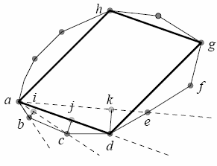
11.1.4 其他多边形近似
聚合技术：沿一条边界来聚合一些点，直到拟合这些聚合点的直线的最小均方误差超过某个预设的阈值。
与起点有关
贪婪算法

Slide 12
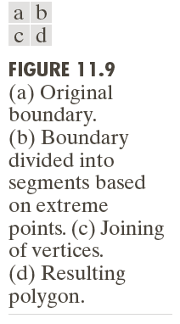
11.1.4 其他多边形近似
分裂技术：分裂边界线段的一种方法是将线段不断地细分成两部分，直到满足规定的准则为止。

Slide 13
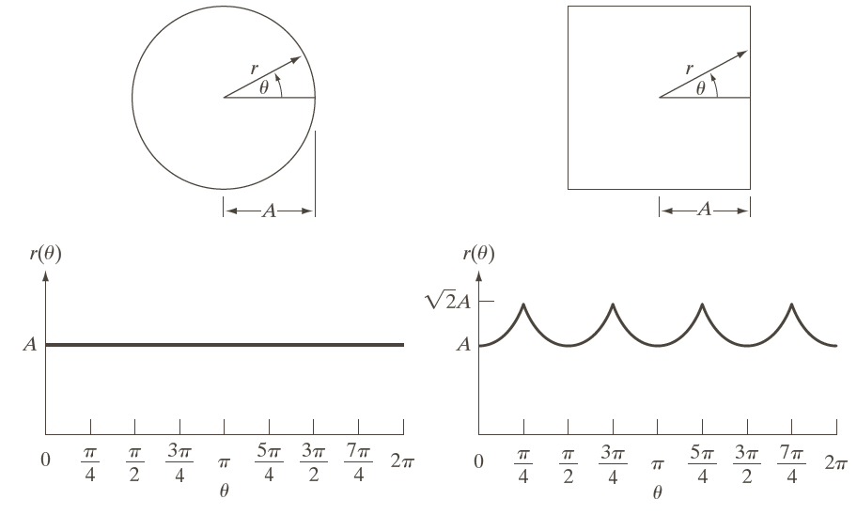
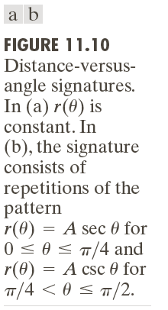
11.1.5 标记图
标记图是边界的一维函数表示，它可以使用各种方式来生成
一种最简单的方法是以角度函数的形式画出质心到边界的距离，如下：

Slide 14
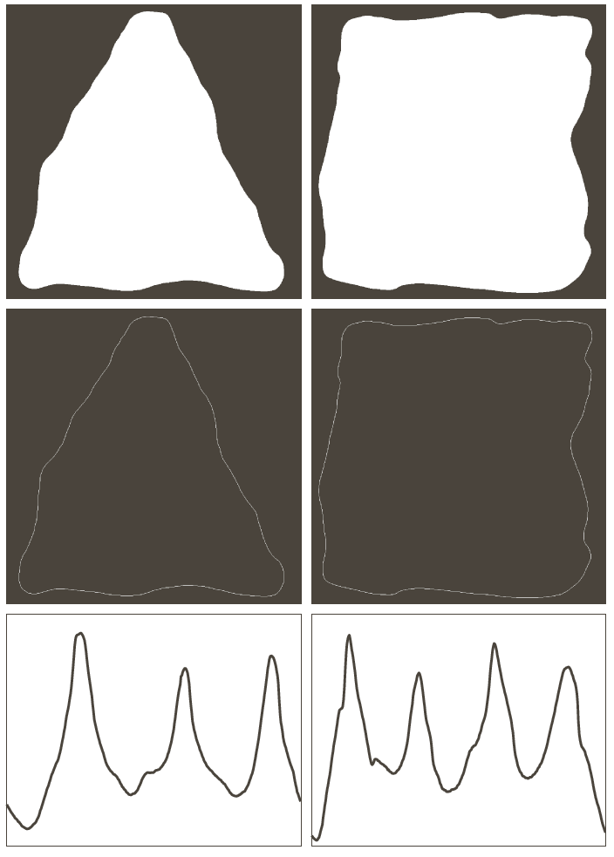
11.1.5 标记图
两个简单物体的标记图：

Slide 15
11.1.6 边界线段
将边界分解成线段能降低边界的复杂性，从而简化描述过程。
图左显示了物体（集合S）及其凸缺（阴影区）。
区域边界可以按照如下方式来分割：追踪 S 的轮廓，并标记进入或离开一个凸缺的转变点。

Slide 16
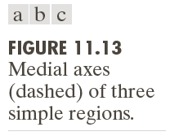
11.1.7 骨架
表示平面区域内结构形状的一种重要方法是将它简化为图形。这种简化可以通过一种细化(也成为骨架化)算法得到该区域的骨架来实现。
骨架可以由中轴变换（MAT）来定义：边界为 B 的区域 R ，对 R 中的每个点 p ，我们在 B 中找到与其最接近的邻点，如果 p 有多个这样的邻点，则认为 p 属于 R 的中轴（骨架）。

Slide 17
11.1.7 骨架
直接利用定义计算骨架点，代价太大。
实际中可采用逐次消除边界点的迭代细化算法。
这个过程中，有3个限制条件需要满足:
(1) 不能删除端点
(2) 不能破坏连接性
(3) 不能导致区域的过度腐蚀

Slide 18
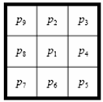
11.1.7 骨架

Slide 19

11.1.7 骨架
算法解释
条件 i) 保证不消去线段端点和过多侵蚀区域。
条件 ii) 保证不中断原本连通的点。
条件 iii)和 iv)保证消去的点不是骨架点

Slide 20
第11章 表示和描述
11.1 表示
11.2 边界描绘子
11.3 区域描绘子
11.4 使用主成分进行描绘
11.5 关系描绘子

Slide 21
11.2.1 简单的边界描绘子
边界的长度
边界 B 的直径
直径值和连接组成该直径的两个端点的直线段的方向是边界的有用描绘子。
偏心率
边界的短轴定义为与长轴垂直的直线。
长轴与短轴之比称为边界的偏心率，偏心率也是一个有用的描绘子。
曲率
斜率的变化率
近似表达：用相邻边界线段的斜率差作为这两条线段交点处的斜率
Notes:
曲线的曲率（curvature）就是针对曲线上某个点的切线方向角对弧长的转动率，通过微分来定义，表明曲线偏离直线的程度。

Slide 22
11.2.2 形状数
如下所示，阶为 4, 6, 8 的所有形状数，以及它们的链码表示、一次差分和相应的形状数。

Slide 23
11.2.2 形状数
归一化网格方向
获得指定阶数N的形状数
从所有满足( 2(m+n)=N)矩阵中，取长短轴比例与区域最接近的那个。
对外接矩形进行m×n网格划分，求出边界点（面积50%以上包在边界内的正方形划入内部）。
求出链码、差分码以及形状数。

Slide 24
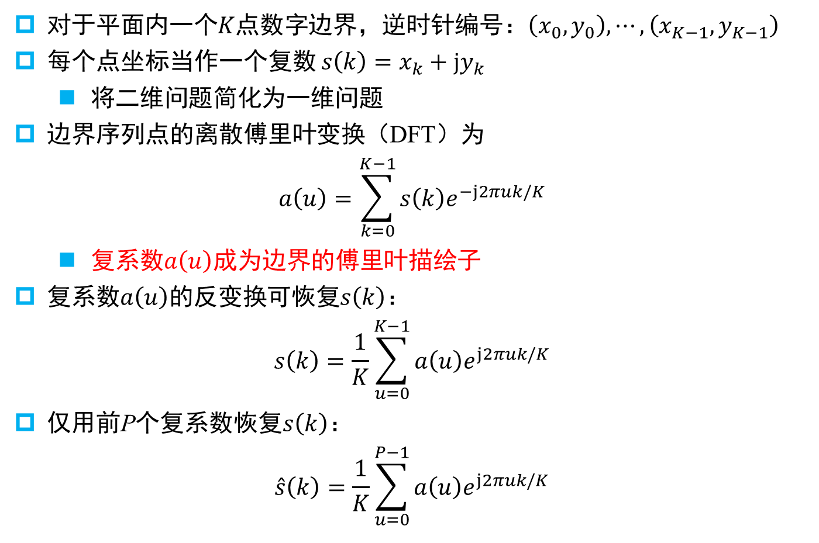
11.2.3 傅里叶描绘子
对于平面内一个$K$点数字边界，逆时针编号：$\left(x_{0},y_{0}\right),⋯,\left(x_{K−1},y_{K−1}\right)$
每个点坐标当作一个复数 ${s\left(k\right)=x}_{k}+jy_{k}$
将二维问题简化为一维问题
边界序列点的离散傅里叶变换（DFT）为
$$a\left(u\right)=\sum_{k=0}^{K−1}{s\left(k\right)e^{−j2πuk/K}}$$
复系数$a\left(u\right)$成为边界的傅里叶描绘子
复系数$a\left(u\right)$的反变换可恢复$s\left(k\right)$：
$$s\left(k\right)=\frac{1}{K}\sum_{u=0}^{K−1}{a\left(u\right)e^{j2πuk/K}}$$
仅用前P个复系数恢复$s\left(k\right)$：
$$\hat{s}\left(k\right)=\frac{1}{K}\sum_{u=0}^{P−1}{a\left(u\right)e^{j2πuk/K}}$$
高频成分说明精细细节，而低频成分决定全局形状

Slide 25
11.2.3 傅里叶描绘子
由傅里叶变换可知，高频成分说明精细细节，而低频成分决定全局形状
少数的傅里叶描绘子就可以捕获边界的大体特征。
分别使用 1434、286、 144、72、36、18、8个傅里叶描绘子重建染色体边界：

Slide 26
11.2.3 傅里叶描绘子
傅里叶描绘子的一些基本性质：

Slide 27
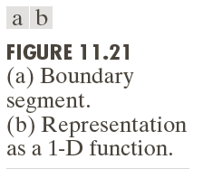
11.2.4 统计矩
边界线段的形状可使用统计矩来定量描述。
首先，将线段的两个端点连接起来，然后旋转该直线线段，直至其为水平线段（如下）。将g归一化为单位面积，可计算幅度 g 的矩。
其中
μ_{n}与 f (r) 的形状有直接联系
μ₂描述了曲线相对于均值的扩撒程度
μ₃描述了曲线相对于均值的对称性

Slide 28
第11章 表示和描述
11.1 表示
11.2 边界描绘子
11.3 区域描绘子
11.4 使用主成分进行描绘
11.5 关系描绘子

Slide 29
11.3.1 一些简单的区域描绘子
区域的面积 A 定义为该区域中像素的数量。
区域的周长 P 是其边界的长度。
这两个描绘子频繁用于度量一个区域的致密性，即 (周长)²/面积。
另一个致密性描绘子为圆度率，即一个区域的面积与具有相同周长的一个圆（最致密形状）的面积之比，如下：

Slide 30
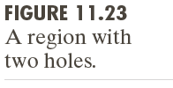
11.3.2 拓扑描绘子
对一幅二值图象A，可以定义两个欧拉数
(1) 4-连通欧拉数E₄(A)
4-连通的目标个数 减去 8-连通的孔数
(2) 8-连通欧拉数E₈(A)
8-连通的目标个数 减去 4-连通的孔数

Slide 31
11.3.2 拓扑描绘子
多边形网
全由直线段（包围）构成的区域集合
欧拉公式
V：顶点数
Q：边线数
F：面数
V = 26, Q = 35, F = 7, C = 1, H = 3, E = -2

Slide 32
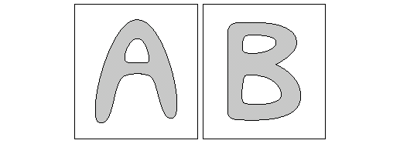
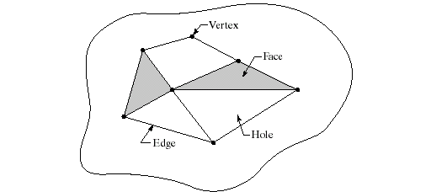
11.3.2 拓扑描绘子
Euler number are 0 and -1 respectively
V = 7, Q = 11, F = 2, C = 1, H = 3, E = -2

Slide 33


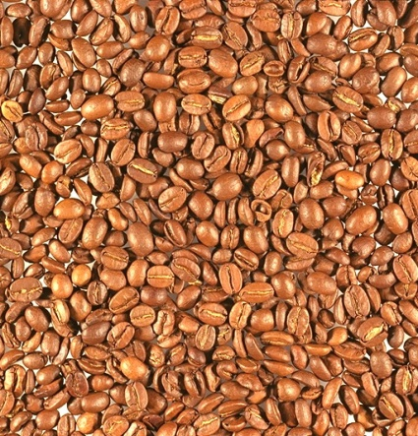

11.3.3 纹理
什么是纹理
纹理与尺度有密切联系。任何物体的表面，如果一直放大下去进行观察的话一定会显现出纹理 。
纹理具有区域性质的特点。对单个象素来说讨论纹理是没有意义的。纹理可用来辨识图象中的不同区域。

Slide 34
11.3.3 纹理
纹理分析的方法
(1) 统计法
利用对图象灰度分布和关系的统计规则
(2) 结构法
根据描述几何关系的放置/排列规则来描述纹理基元
(3) 频谱法
根据傅里叶频谱的分布，特别是高能量窄脉冲来描述纹理的全局周期性质

Slide 35
11.3.3 纹理
统计法：灰度共生矩阵
思想
纹理是由灰度分布在空间位置上反复出现而形成
纹理图像在图像空间中相隔某距离的两象素间会存在一定的灰度关系，即灰度的空间相关性
共生矩阵方法用条件概率来反映纹理，是相邻象素的灰度相关性的表现。
方法
根据图像像素之间的位置关系（距离，方向），构造一种矩阵，作为纹理的描述
矩阵的行坐标和列坐标表示不同的灰度，考察一对对象素出现的频度，以此作为矩阵中的元素

Slide 36
11.3.3 纹理
设 S 为目标区域 R 中具有特定空间联系（可由位置算子确定）的象素对的集合
共生矩阵 P 中的元素（#代表数量）
分子：具有某种空间关系的、灰度值分别为g₁和g₂的象素对的个数
分母：象素对的总和个数

Slide 37
11.3.3 纹理
生成共生矩阵的方式：
关系：g₂在g₁的右边

Slide 38
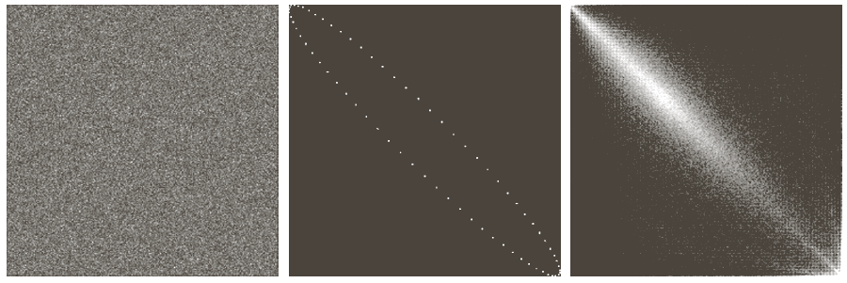
11.3.3 纹理
随机模式，周期模式（正弦波），混合纹理模式图片（上图）及其共生矩阵（下图）
关系：g₂在g₁的右边

Slide 39
11.3.3 纹理
结构法：纹理基元和排列规则
结构法的基本思想：复杂的纹理可由一些简单的纹理基元（基本纹理元素）以一定的有规律的形式重复排列组合而成
(1) 确定纹理基元 (2) 建立排列规则
8个重写规则（a：模式，b：向下，c：向左）
(1) S → aA（变量S可用aA来替换）
(2) S → bA（变量S可用bA来替换）
(3) S → cA（变量S可用cA来替换）
(4) A → aS（变量A可用aS来替换）
(5) A → bS（变量A可用bS来替换）
(6) A → cS（变量A可用cS来替换）
(7) A → c（变量A可用常量c来替换）
(8) S → a（变量S可用常量a来替）

Slide 40
11.3.3 纹理
(b): (1), (4), (1), (4), (8)
(c): (1), (4), (1), (5), (3), (6), (3), (4), (1), (4), (2), (6), (3), (6), (1), (4), (8)

Slide 41
11.3.3 纹理
傅里叶频谱
借助傅里叶频谱的频率特性来描述周期/近乎周期的2-D图象模式的方向性
(1) 傅里叶频谱中突起的峰值对应纹理模式的主方向
(2) 这些峰在频域平面的位置对应模式的基本周期
(3) 利用滤波把周期性成分除去，用统计方法描述剩下的非周期性部分

Slide 42
11.3.3 纹理
傅里叶频谱
极坐标系中频谱函数S(r, θ )
对每个确定的方向θ，S(r, θ )是1个1-D函数S_{θ} (r)
对每个确定的频率 r，S(r, θ )是1个1-D函数S_{r}(θ )

Slide 43
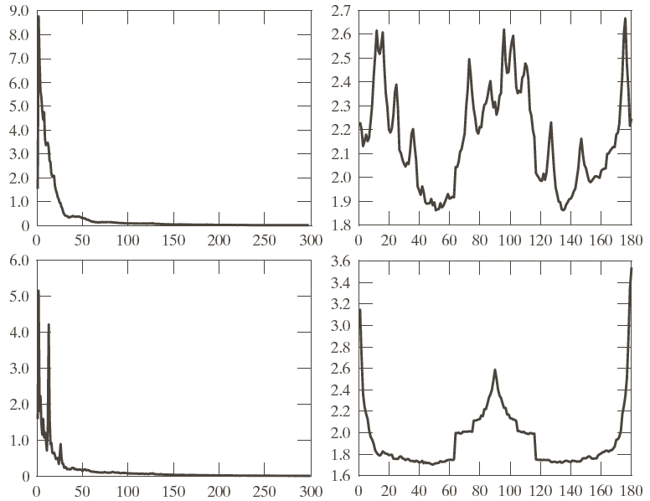
11.3.3 纹理
频谱法分析纹理示例：
S(r)
S(θ )

Slide 44

11.3.4 不变矩
区域矩：用所有属于区域内的点计算
f (x, y)的 p + q 阶矩
f (x, y)的 p + q 阶中心矩
f (x, y)的归一化的中心矩
$$N_{pq}$$

Slide 45




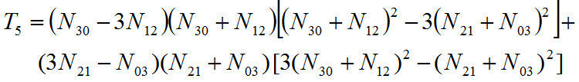
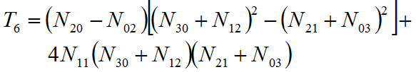
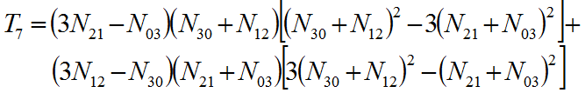
11.3.4 不变矩
平移、旋转、尺度不变矩

Slide 46
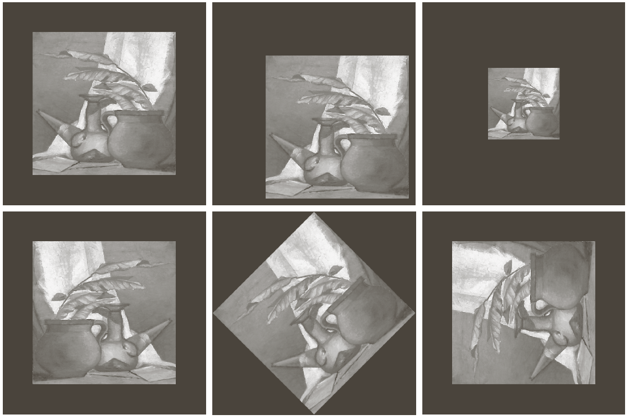
11.3.4 不变矩

Slide 47
第11章 表示和描述
11.1 表示
11.2 边界描绘子
11.3 区域描绘子
11.4 使用主成分进行描绘
11.5 关系描绘子

Slide 48
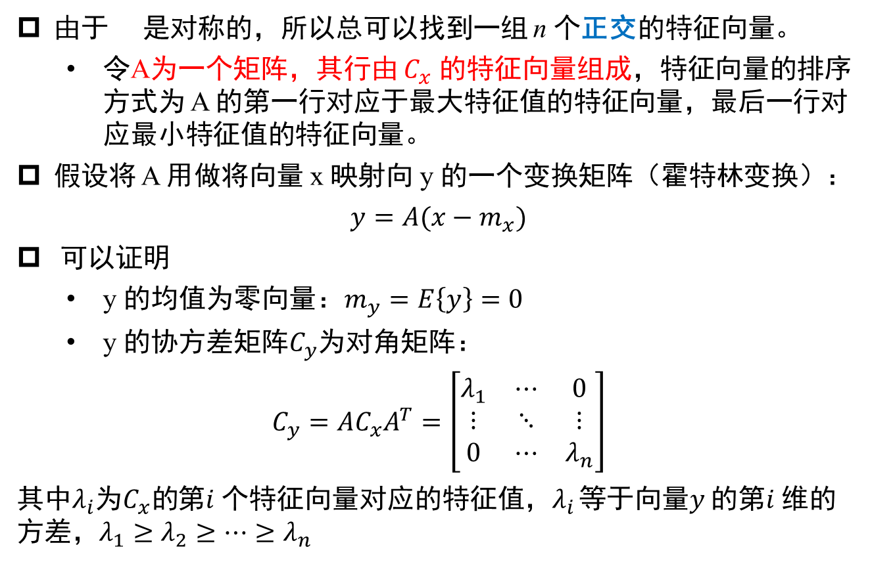
11.4 主成分描绘
向量 x 的协方差矩阵：
由于 是对称的，所以总可以找到一组 n 个正交的特征向量。
令A为一个矩阵，其行由 $C_{x}$ 的特征向量组成，特征向量的排序方式为 A 的第一行对应于最大特征值的特征向量，最后一行对应最小特征值的特征向量。
假设将 A 用做将向量 x 映射向 y 的一个变换矩阵（霍特林变换）：
$$y=A(x−m_{x})$$
可以证明
y 的均值为零向量：$m_{y}=E\left\{y\right\}=0$
y 的协方差矩阵$C_{y}$为对角矩阵：
$$C_{y}=AC_{x}A^{T}=\left[\begin{matrix}λ_{1} & ⋯ & 0 \\ ⋮ & ⋱ & ⋮ \\ 0 & ⋯ & λ_{n}\end{matrix}\right]$$
其中$λ_{i}$为$C_{x}的$第$i$ 个特征向量对应的特征值，$λ_{i}$ 等于向量$y$ 的第$i$维的方差，$λ_{1}≥λ_{2}≥⋯≥λ_{n}$

Slide 49
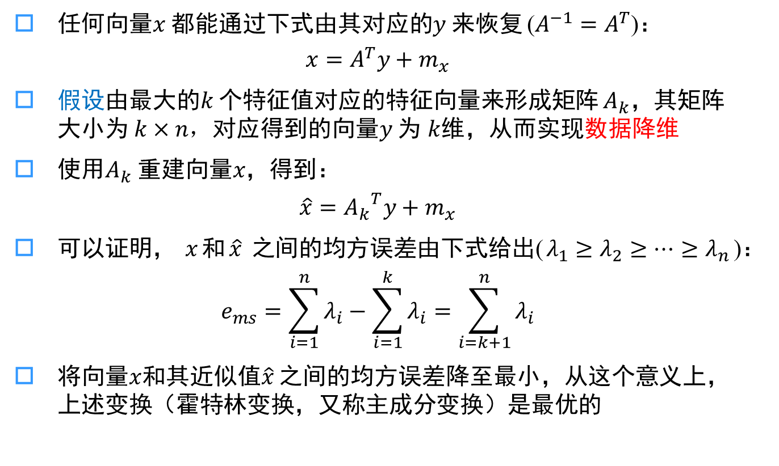
11.4 主成分描绘
任何向量$x$ 都能通过下式由其对应的$y 来$恢复 ($A^{−1}=A^{T}$)：
$$x=A^{T}y+m_{x}$$
假设由最大的$k$ 个特征值对应的特征向量来形成矩阵 $A_{k}，$其矩阵大小为 $k×n，$对应得到的向量$y$ 为 $k$维，从而实现数据降维
使用$A_{k}$ 重建向量$x，$得到：
$$\hat{x}={A_{k}}^{T}y+m_{x}$$
可以证明， $x$和$\hat{x}$ 之间的均方误差由下式给出($λ_{1}≥λ_{2}≥⋯≥λ_{n}$)：
$$e_{ms}=\sum_{i=1}^{n}{λ_{i}}−\sum_{i=1}^{k}{λ_{i}}=\sum_{i=k+1}^{n}{λ_{i}}$$
将向量$x$和其$近似值\hat{x}$ 之间的均方误差降至最小，从这个意义上，上述变换（霍特林变换，又称主成分变换）是最优的

Slide 50
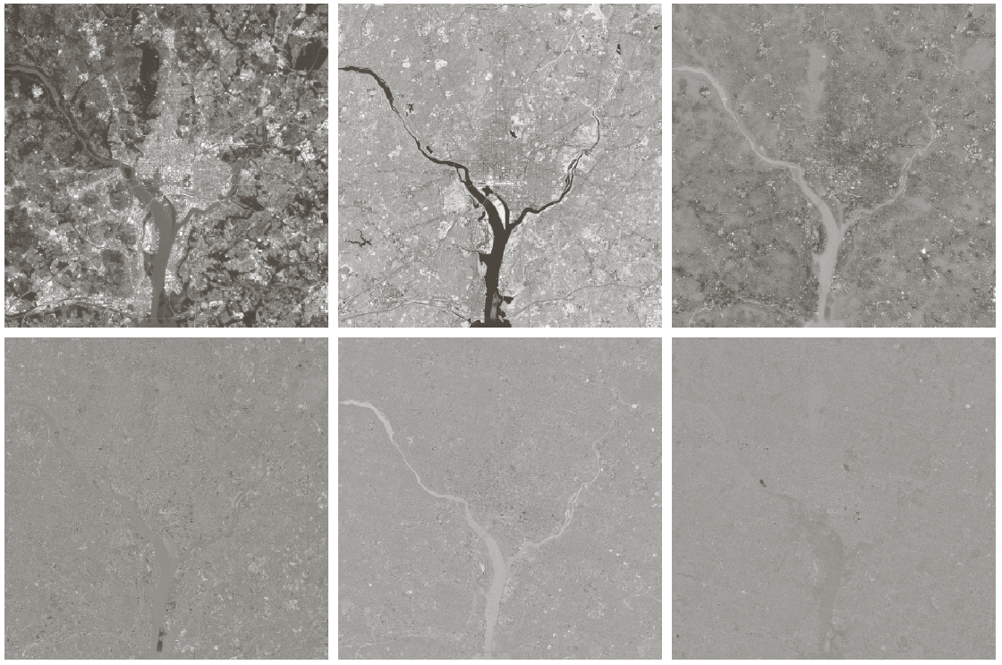
11.4 主成分描绘
主成分图像。前两个特征值远大于其他特征值，因此对比度细节的重要部分包含在前两幅图像中。

Slide 51
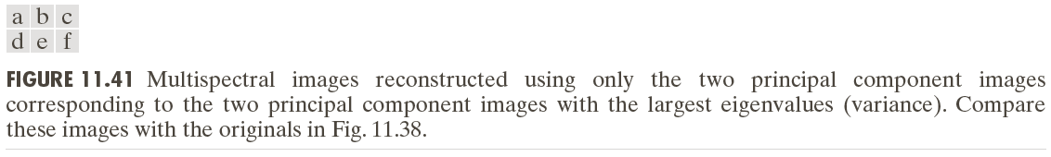
11.4 主成分描绘
仅使用两幅主成分图像重建的多光谱图像：

Slide 52
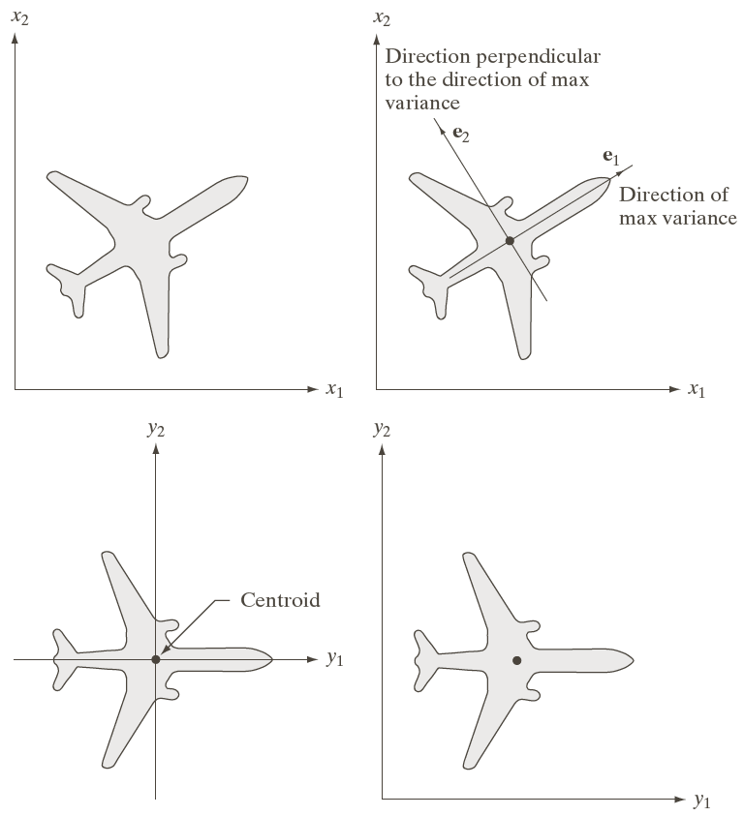
11.4 主成分描绘
例子：

Slide 53
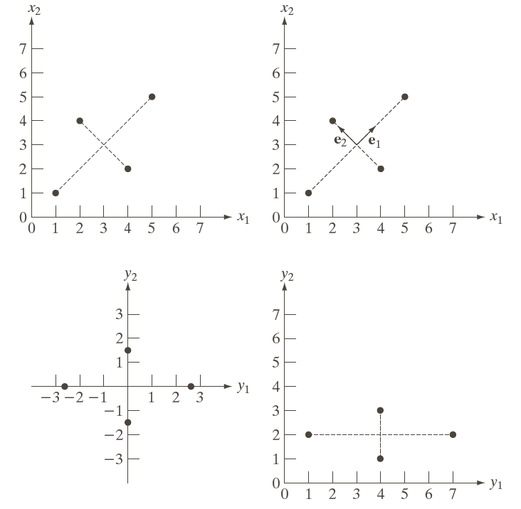
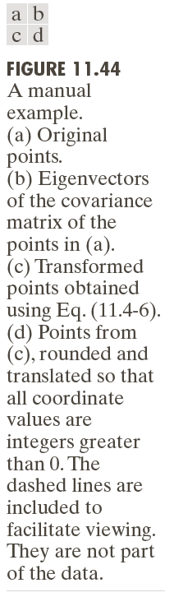
11.4 主成分描绘
例子：

Slide 54
第11章 表示和描述
11.1 表示
11.2 边界描绘子
11.3 区域描绘子
11.4 使用主成分进行描绘
11.5 关系描绘子

Slide 55
11.5 关系描绘子
关系描绘子主要的目的是以重写规则的形式来获取边界或区域中的基本重复模式。例如，对下图的阶梯结构采用基本的递归单元进行重写：

Slide 56
11.5 关系描绘子
使用有向线段来描绘图像的各个部分，除了采用首尾相连的方式外，有向线段也可以采用其他的方式来连接，如左图：

Slide 57
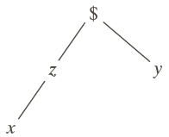
11.5 关系描绘子
树描绘子
一棵树 T 是有着一个或多个节点的有限集合：
1. 仅有一个表示根的节点 $
2. 余下的节点被分成不相交的集合 ，每个集合依次都是一棵树，称为 T 的子树。

